Slide 1

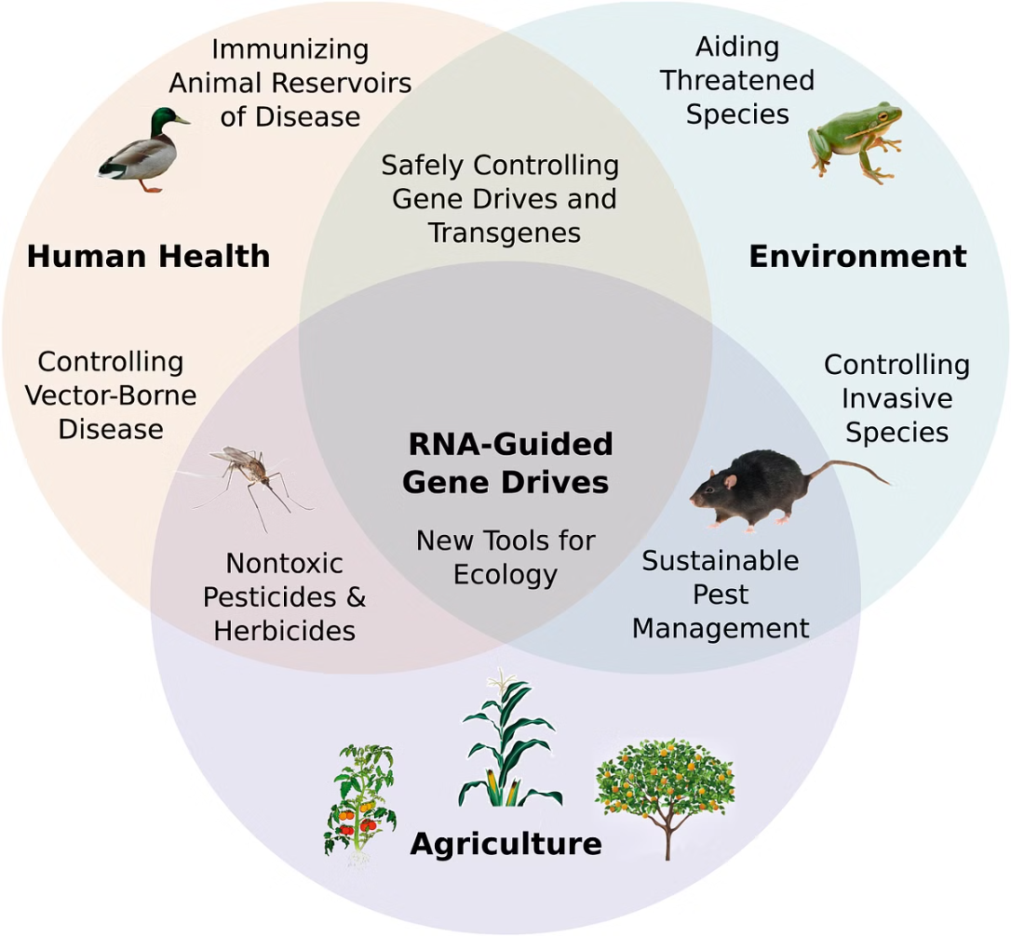
Генетическая селекция с использованием ДНК-тестирования

Slide 2
Что такое ДНК-тестирование в селекции?
1
Идентификация генетических маркеров
2
Оценка потенциала животных
3
Ускорение селекции
ДНК-тестирование позволяет значительно сократить время селекционного процесса, повышая его точность и эффективность.
На основе генетического анализа можно определить потенциал животного для проявления целевых характеристик еще до того, как оно достигнет продуктивного возраста.
ДНК-тестирование позволяет обнаруживать специфические гены, связанные с желаемыми признаками, такими как продуктивность, устойчивость к болезням или качество племенной продукции.

Slide 3
Процесс генетической селекции с ДНК-тестированием
1
Сбор образцов
Отбор образцов тканей у потенциальных родителей для последующего ДНК-анализа.
2
Генетический анализ
Выявление генетических маркеров, связанных с целевыми признаками.
3
Отбор родителей
Выбор животных с наиболее ценными генетическими характеристиками.
4
Скрещивание и оценка
Получение и оценка потомства на наличие желаемых признаков.

Slide 4
Экономическая устойчивость бизнеса по ДНК-тестированию в селекции (в предприятиях, где уже применены подобные программы)
30%
20%
3X
Рост доходов
Снижение затрат
Ускорение селекции
Применение ДНК-тестирования в селекции позволяет увеличить доходы сельскохозяйственных предприятий 30% и более.
Использование этой технологии помогает сократить расходы на селекционные программы до 20%.
По приблизительным подсчетам, технология ДНК-тестирования ускорит селекционный процесс в 3 раза по сравнению с традиционными методами.

Slide 5
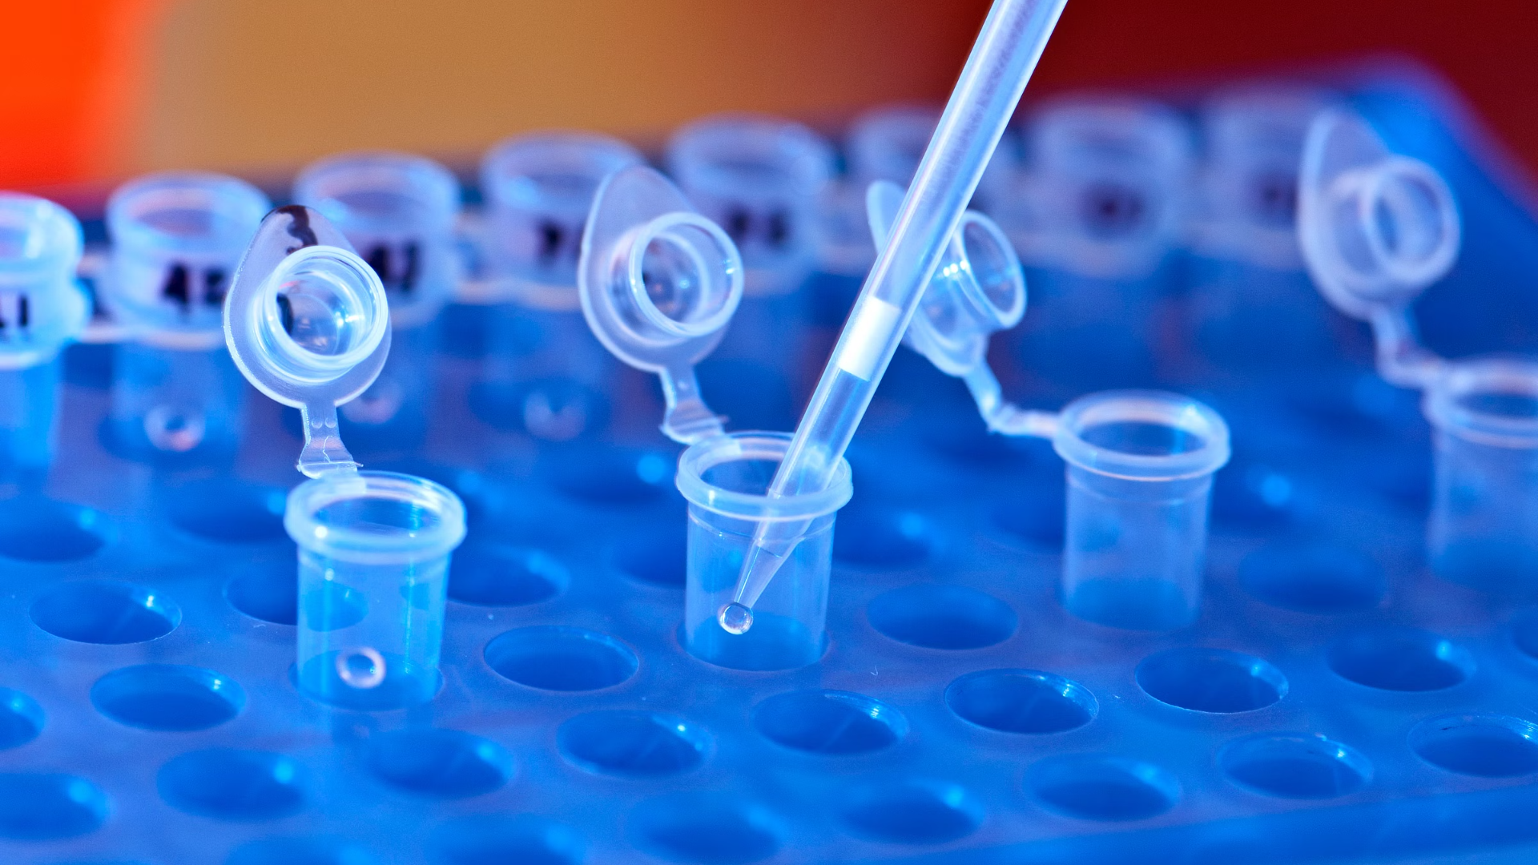
Благодарим за внимание!

